Slide 1
Projet de mesure de la performance des hôpitaux canadiens
Jeremy Veillard
Vice-président, Recherche et Analyse
Le 1er Décembre 2010

Slide 2
Le projet de mesure de la performance des hôpitaux canadiens
Outil pancanadien d’amélioration de la qualité axé sur la mesure des indicateurs de performance cliniques et financiers
Indicateurs de performance des hôpitaux comparables entre les provinces et territoires
Outil Web interactif
574 hôpitaux participants dès la première année dans 10 provinces et territoires sur 13
Résultats privés pour la première année, publics dès la seconde année

Slide 3
Objectifs du projet
Surveiller les progrès en matière de qualité des soins
Accroître l’efficacité des opérations hospitalières
Appuyer l’amélioration de la performance des hôpitaux
Optimiser les ressources du système de santé

Slide 4
Contexte : réalisations du projet jusqu’à présent
Nous avons :
tiré profit de l’expertise, des normes, de l’accès aux données et des relations
rétroaction des ministères, des régions et des établissements
collaboration avec les experts techniques
élaboré un outil interactif
respect des politiques de respect de la vie privée
soutien aux fins de compréhension et d’utilisation
4

Slide 5
Qu’est-ce qui le différencie des autres projets?
Analyse de données nationales à différents niveaux
En 2010, diffusion des résultats de performance axée sur :
Les résultats cliniques : 23 indicateurs de performance
La performance financière : 10 indicateurs de performance
Projet privé d’élaboration d’un prototype fondé sur l’approche de la carte de pointage équilibrée (« balanced scorecard »)
Un cadre conceptuel à améliorer pour tenir compte d’autres domaines de la performance (gouvernance, expériences des patients)
Projet équilibré et fondé sur les faits comprenant des méthodologies rigoureuses et de la documentation technique
Soutien connexe aux fins de compréhension et d’utilisation

Slide 6
Des indicateurs pancanadiens normalisés
Catégorie | Indicateur
Efficience | Finances (ratio du fonds de roulement, âge moyen de l’équipement) Productivité (services administratifs, heures par cas pondéré, etc.) Ressources humaines (heures compensées par un congé, heures rémunérées)
Efficacité | Mortalité à la suite d’une chirurgie Mortalité hospitalière Taux de réadmission
Sécurité | Événements indésirables liés aux soins infirmiers Traumatismes obstétricaux Traumatismes à la naissance Fractures de la hanche à l’hôpital chez les personnes âgées
Accessibilité | Temps d’attente pour une réparation d’une fracture de la hanche
Pertinence | Taux de césariennes Accouchements vaginaux après césarienne Angiographies à la suite d’un IAM

Slide 7
Un projet approprié pour tous les hôpitaux
Information comparative et exploitable pour tous les établissements; des grands hôpitaux d’enseignement aux petits hôpitaux
La capacité d’effectuer une analyse plus poussée des indicateurs, y compris l’information sur les transferts, les groupes de patients et les admissions, afin de mieux comprendre les résultats
Quatre groupes d’hôpitaux pairs prédéfinis et normalisés en plus de la possibilité pour les participants de personnaliser leurs pairs
Plus de 40 éléments de données relatifs à l’information sur le profil des hôpitaux:
Statistiques d’exploitation
Données financières
Complexité et capacité relatives aux patients
Services cliniques clefs
7

Slide 8
Page d’accueil de l’outil électronique du projet

Slide 9
Les hôpitaux participants ont accès aux indicateurs cliniques et financiers

Slide 10
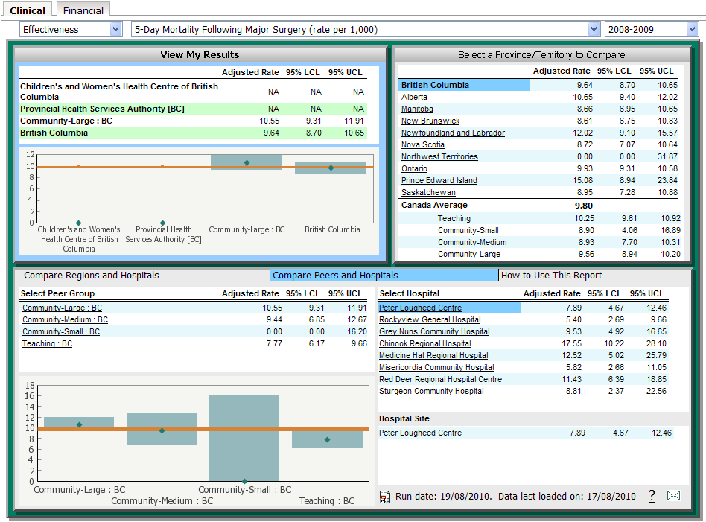
Les hôpitaux participants peuvent comparer leurs résultats à ceux des autres hôpitaux
10
Notes:
10

Slide 11
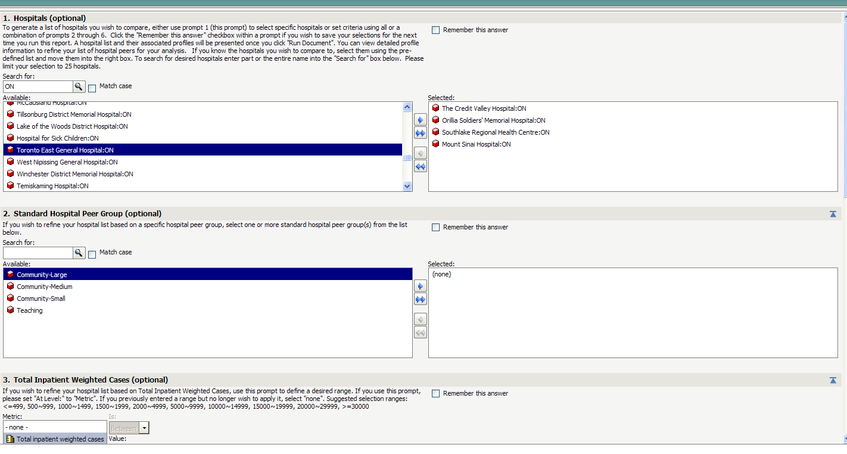
Les utilisateurs peuvent sélectionner des hôpitaux semblables sur le plan de la structure et des caractéristiques des patients
11
Notes:
11

Slide 12
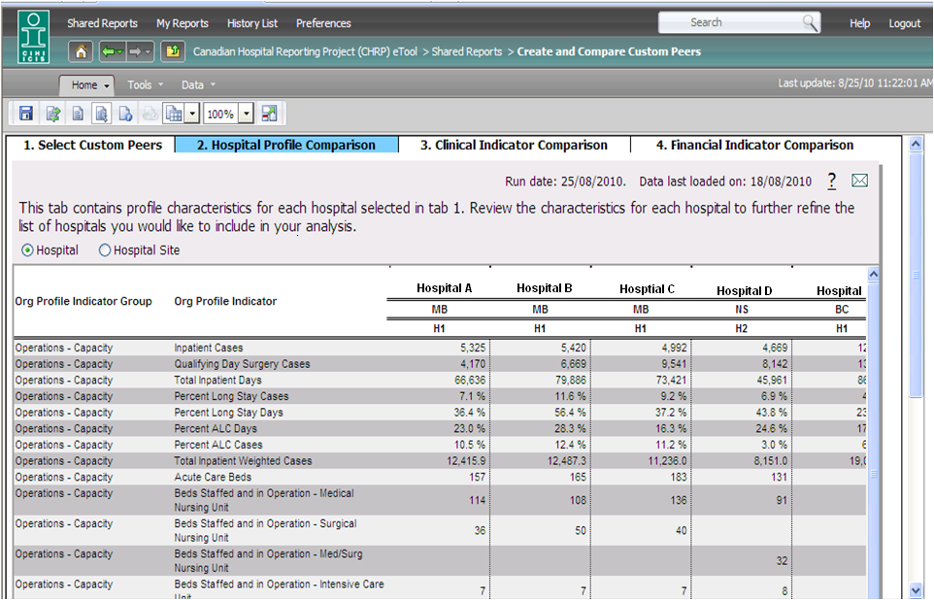
Les utilisateurs peuvent passer en revue l’information sur le profil des hôpitaux
12
Notes:
12

Slide 13
Les utilisateurs peuvent passer en revue des comparaisons d’indicateurs cliniques et financiers

Slide 14
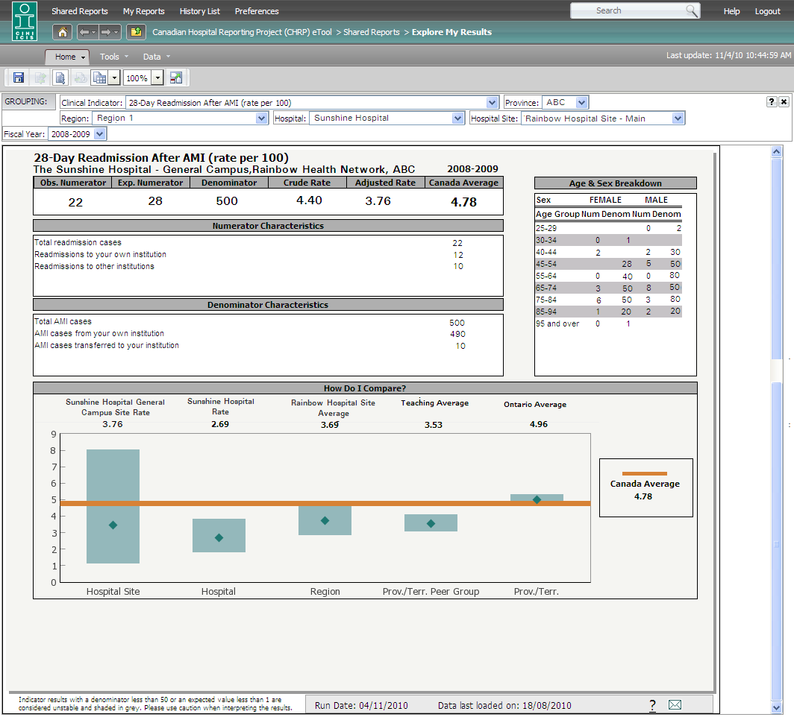
Les utilisateurs peuvent examiner les résultats individuels des indicateurs en détail

Slide 15
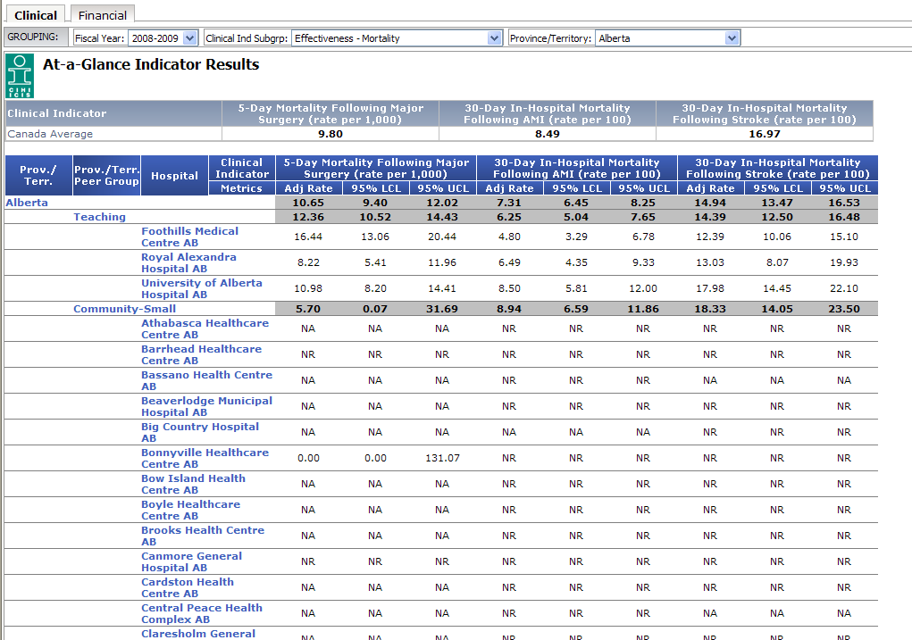
Les utilisateurs peuvent voir et comparer les résultats sommaires normalisés
15
Notes:
15

Slide 16
Utilisation de l’outil électronique pour l’amélioration de la qualité et la gestion de la performance
Établir et surveiller les points à améliorer
Rapport régulier sur la performance au Conseil d’administration
À l’appui des tableaux de bord internes
Identifier les patients à risque élevé et établir les variations
Promouvoir le partage de connaissances au travers des réseaux de pairs
Éclairer les politiques de contractualisation
Fournir de l’information sur la qualité des soins
Éclairer l’élaboration et la modification des politiques et des pratiques de soins

Slide 17
Améliorations à venir
Consulter les décideurs à l’échelle des établissements de l’ensemble du Canada en vue d’évaluer les besoins en matière d’information stratégique et de recueillir leur rétroaction sur ce sujet
Améliorer et mettre au point l’outil électronique
Faciliter les rapports comparatifs (percentiles)
Analyser les tendances (inclure 3 années de données à partir de l’exercice 2007)
Mettre à l’essai les indicateurs cliniques trimestriels
Mettre au point le cadre et les indicateurs existants
Offrir de la formation, réaliser des évaluations et faire de la promotion
Organiser des conférences WebEx et planifier des séances de formation à venir
Mettre sur pied un groupe d’utilisateurs pour l’évaluation et le partage d’information

Slide 18
Les prochaines étapes du projet
Compléter le cadre conceptuel de mesure de la performance
Satisfaction des patients
Travailler à élaborer un ensemble de mesures de base de la satisfaction des patients fondé sur les faits à l’échelle du Canada
Intégration des soins et gouvernance hospitalière
Accroître le nombre de données contextuelles sur l’état de santé des populations servies par les hôpitaux
Données socioéconomiques
Données démographiques
Étendre l’outil à d’autres secteurs afin de permettre la mesure des parcours de soins pour les patients

